Slide 1

Fetch
演讲人：孟庆和
追梦课堂 临汾首家专业的web前端培训机构 www.zmclass.com

Slide 2
目录
1. fetch
2. url

Slide 3
01
fetch
追梦课堂 临汾首家专业的web前端培训机构 www.zmclass.com

Slide 4

fetch
是向服务器发送网络请求的新方式。
让资源请求（通常是网络请求）简单很多
基于 promise
- url 要请求资源的url
- options 可选参数:method,headers

Slide 5
Options
method: "GET", // POST, PUT, DELETE, 等等.
headers: {
// 内容类型头的值
// 通常会根据请求主体自动设置
"Content-Type": "text/plain;charset=UTF-8"
},
body: undefined // string, FormData, Blob, BufferSource, 或者 URLSearchParams
referrer: "about:client", // 要么为 "" 即不发送 Referer 头， // 要么是一个来自当前域名的 url
referrerPolicy: "no-referrer-when-downgrade", // no-referrer, origin, same-origin...

Slide 6
Options
mode: "cors", // same-origin, no-cors
credentials:
cache: "default", // no-store, reload, no-cache, force-cache, 或者 only-if-cached
redirect: "follow", // manual, error
integrity: "", // 一个 hash 值, 比如 "sha256-abcdef1234567890"
keepalive: false, // true
signal: undefined, // 中止控制器（AbortController）用以中止请求
window: window // null
参考地址：https://developer.mozilla.org/zh-CN/docs/Web/API/Request

Slide 7
获取fetch响应结果的属性和方法
response.status —— response 的 HTTP 状态码，
response.ok —— HTTP 状态码在 200-299 之间返回 true。
response.headers —— 类似于 Map 的 HTTP headers 对象。
response.json() —— 将 response 解析为 JSON 对象，
response.text() —— 以文本形式返回 response，
response.formData() —— 以 FormData 对象（form/multipart 编码（encoding））的形式返回 response。
response.blob() —— 以 Blob （具有类型的二进制数据）形式返回 response，
response.arrayBuffer() —— 以 ArrayBuffer （纯二进制数据）形式返回 response，
另外，response.body 是 ReadableStream 对象，它允许逐块读取正文，
参考地址：https://developer.mozilla.org/zh-CN/docs/Web/API/Response

Slide 8
02
url
追梦课堂 临汾首家专业的web前端培训机构 www.zmclass.com

Slide 9

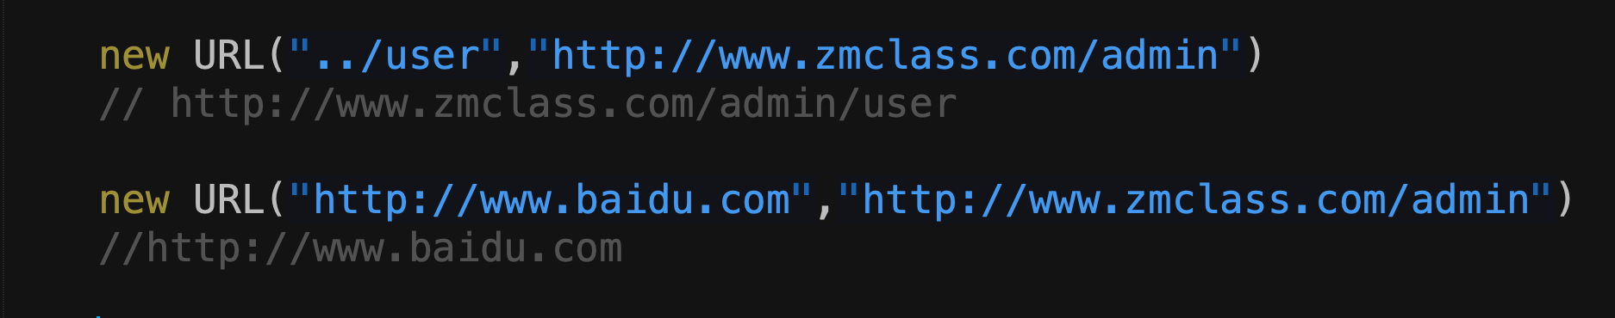
Url类
可以用来创建URL对象，也可以用来创建文件对象的临时地址，供用户和开发者使用，比如本地图片预览等。
- url:URL 字符串（string）或者路径（path)
- base:可选 如果设置了此参数并且url是相对路径，那么就会根据这个 base 生成 URL。

Slide 10
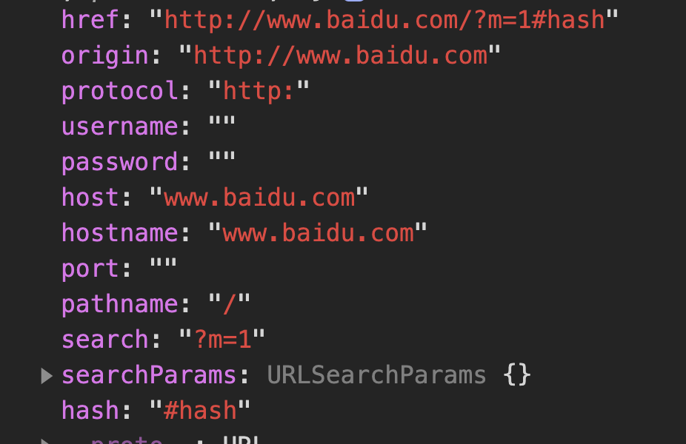
解析url地址

Slide 11

查询参数
假设我们想要创建一个具有给定搜索参数的 URL，如：http://www.zmclass.com?type=1
如果参数中包含一些特殊字符，或者 非拉丁字母等，参数就要编码

Slide 12
编码字符串
encodeURI – 编码整个 URL。
decodeURI – 解码为未编码前的状态。
encodeURIComponent – 编码 URL 组件，例如搜索参数，或者 hash 或者 pathname。
decodeURIComponent – 解码为未编码前的状态。

Slide 13
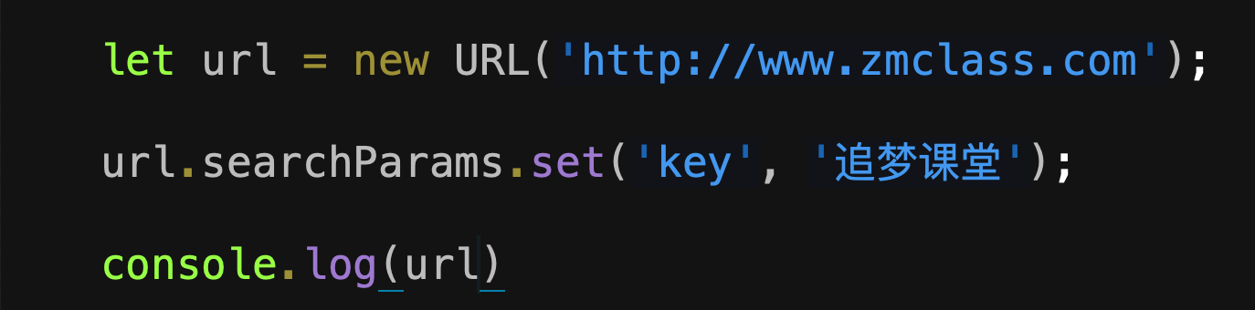
searchParams 也可以解决编码的问题
append(name, value) —— 添加参数，
delete(name) —— 移除参数，
get(name) —— 获取参数，
getAll(name) —— 获取相同 name 的所有参数（这是可行的，例如 ?user=John&user=Pete），
has(name) —— 检查参数是否存在，
set(name, value) —— set/replace 参数，
sort() —— 按 name 排序参数，很少使用，

Slide 14
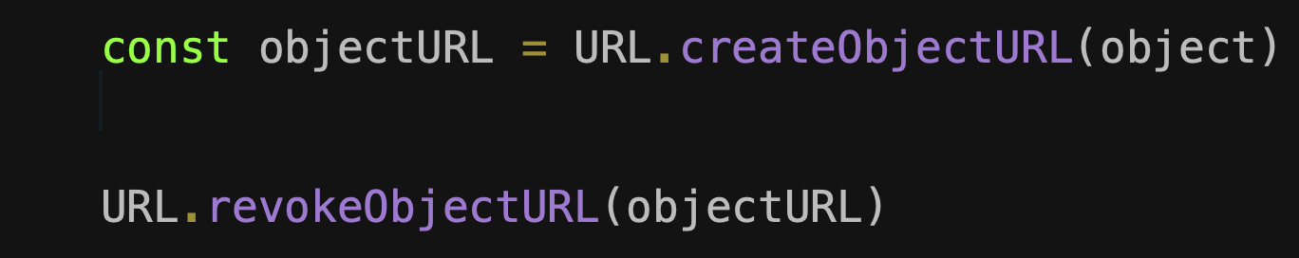
URL 静态方法
URL.createObjectURL() 创建对象在浏览器中临时访问地址 (每次返回的地址都是不一样)
URL.revokeObjectURL() 回收使用URL.createObjectURL方法创建的临时访问地址

Slide 15
Thanks！
追梦课堂临汾首家专业的web前端培训机构 www.zmclass.com

